Slide 1


Slide 2
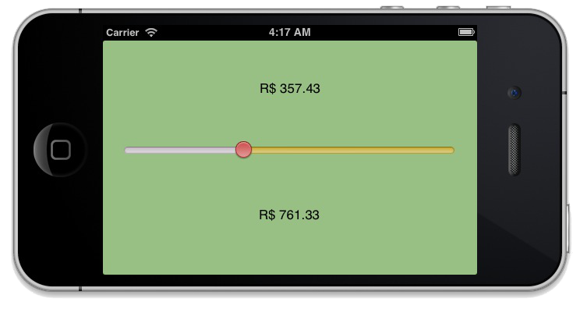
Desafio Conversor Moeda
Criar um app que contenha um slider e duas labels . O intervalo do slider deve ser de 1 a 1000 e deve reagir a interação do usuário atualizando as labels com o valor em Reais e o correspondente em Dolar, considerando a taxa de câmbio de 2.23. O aplicativo deve iniciar em Landscape mas deve adequar seu layout ao Portrait.
IBOutlet IBAction value minimumValue maximumValue text stringWithFormat

